Slide 1



TIẾNG VIỆT 1

Slide 2
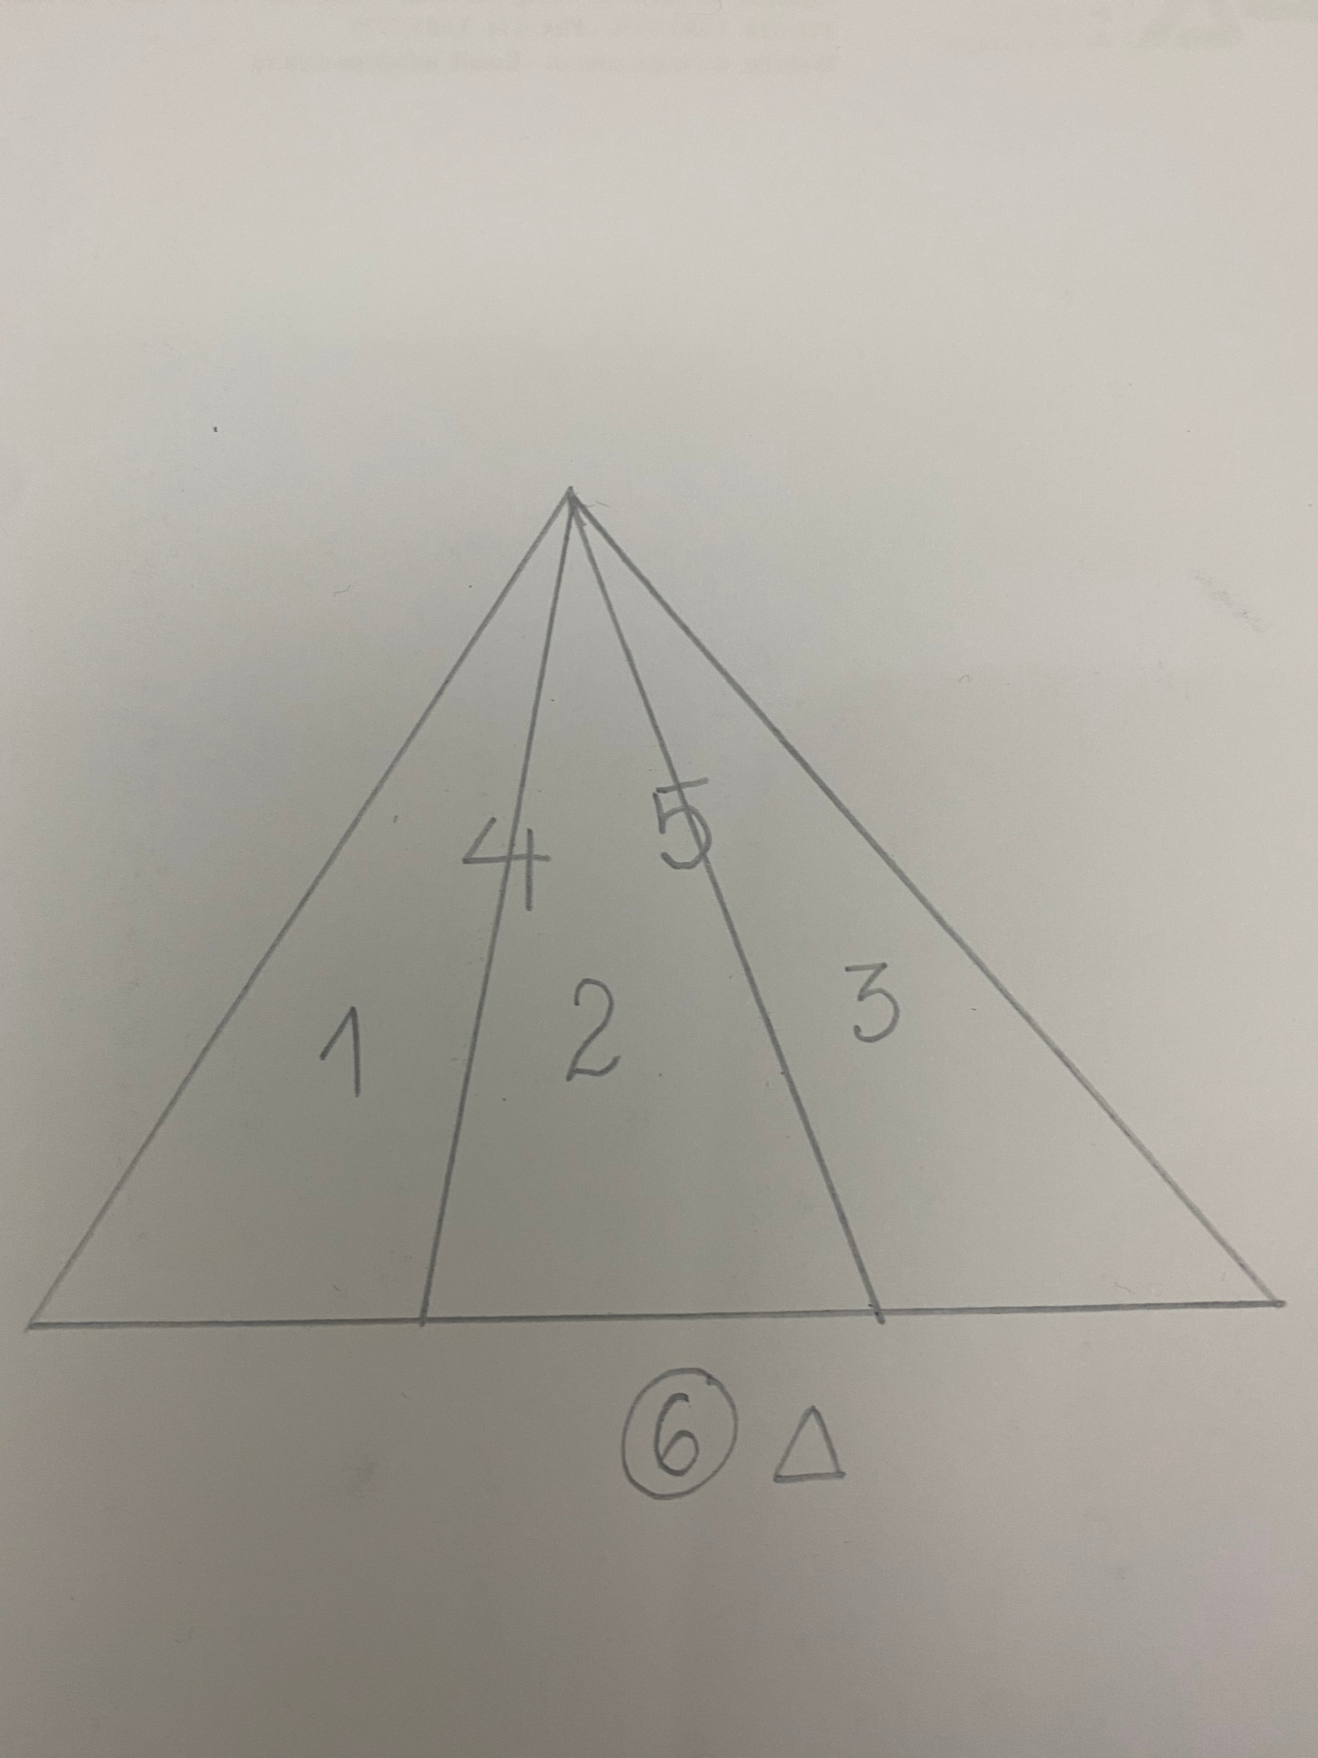

Slide 3
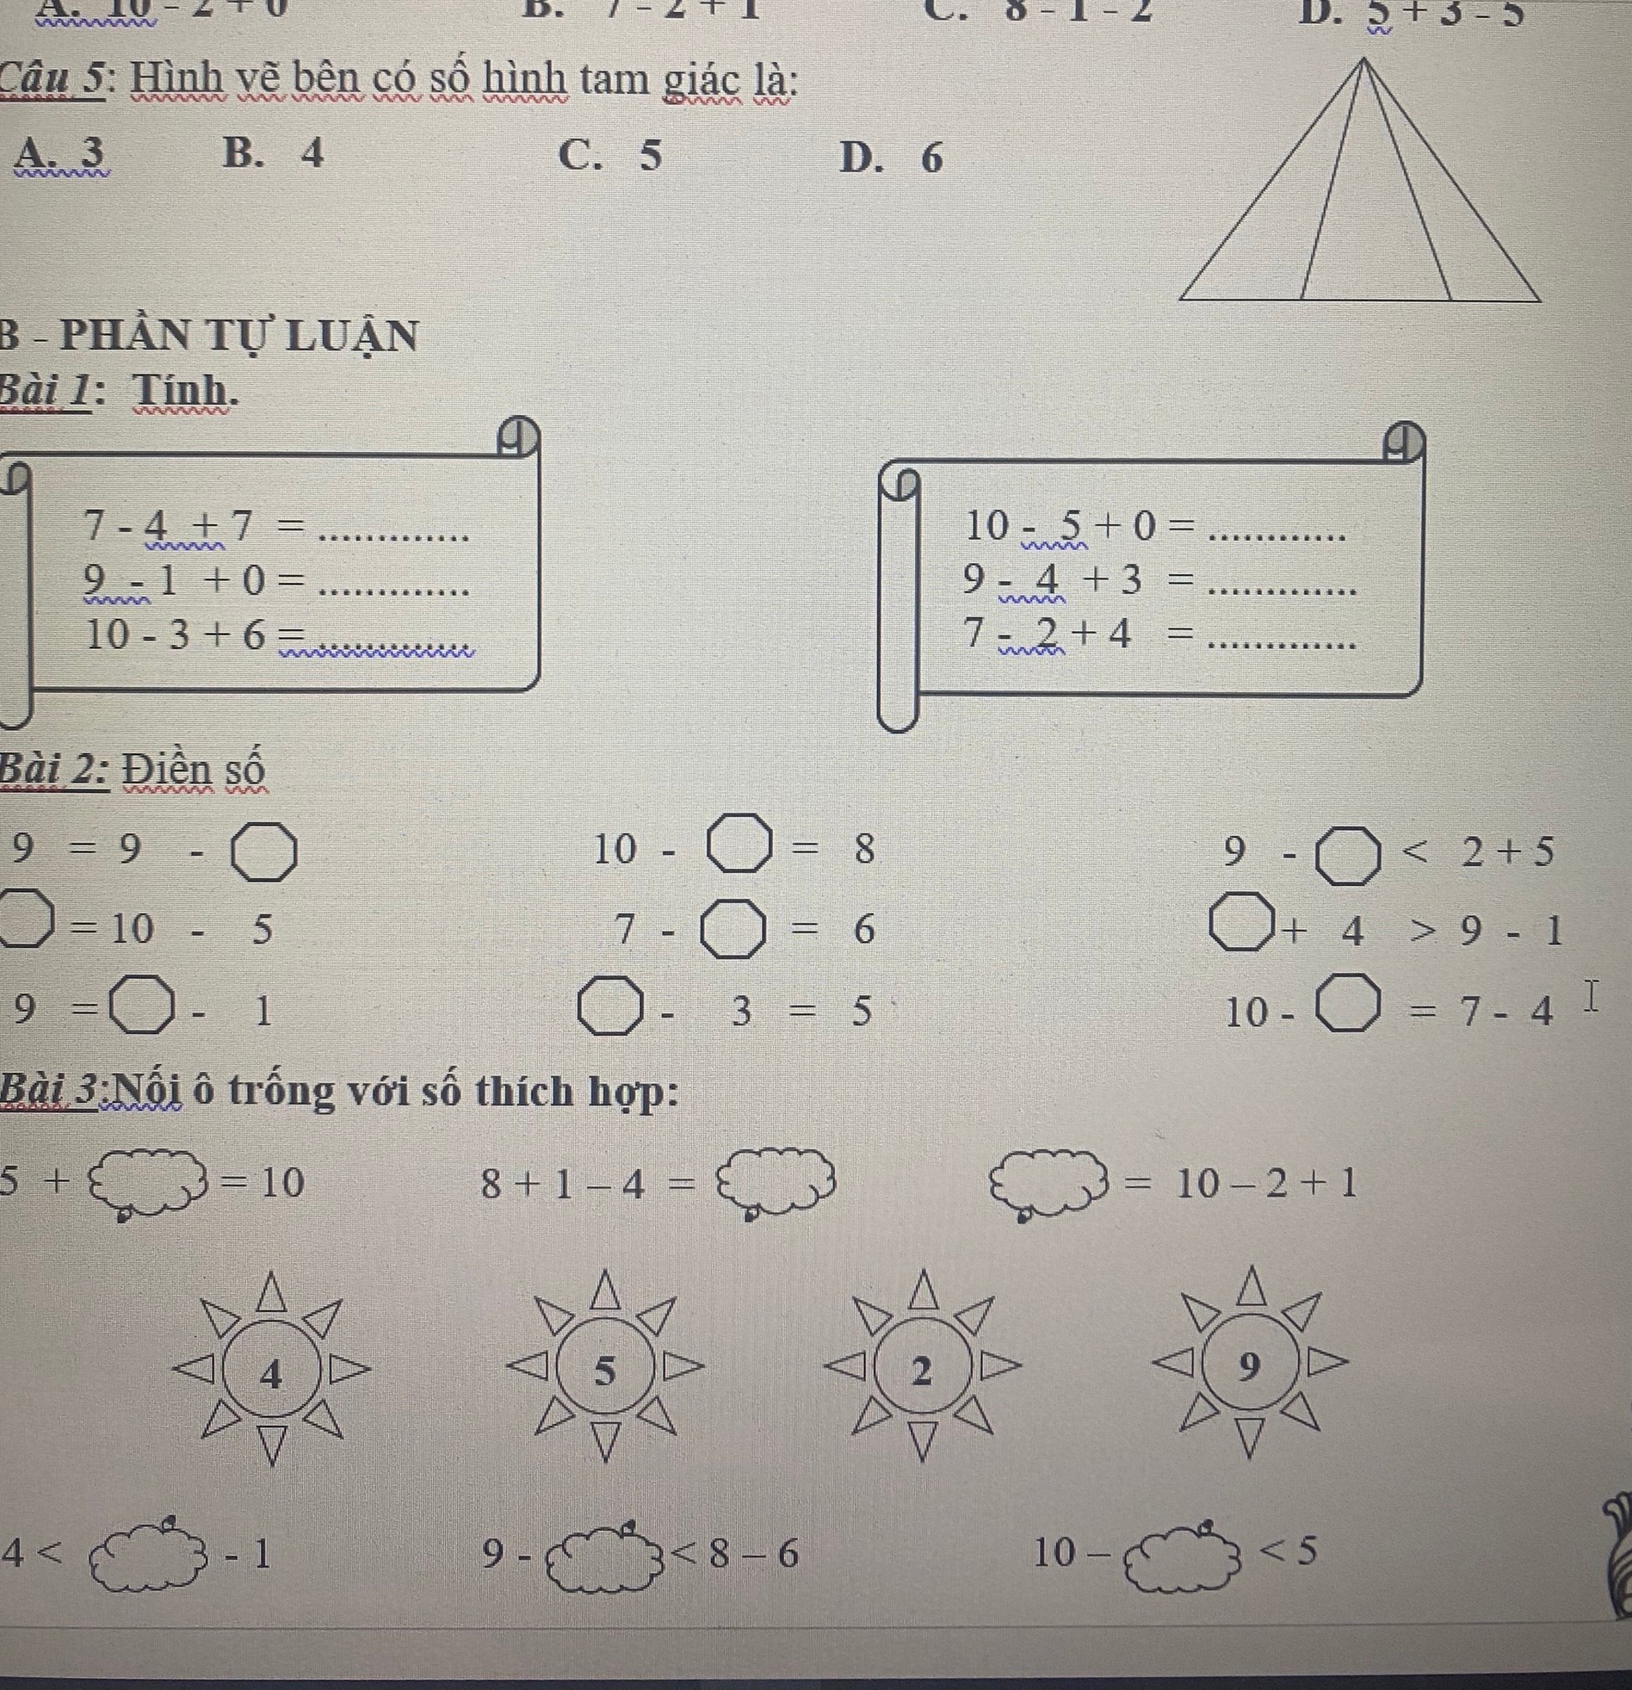

Slide 4


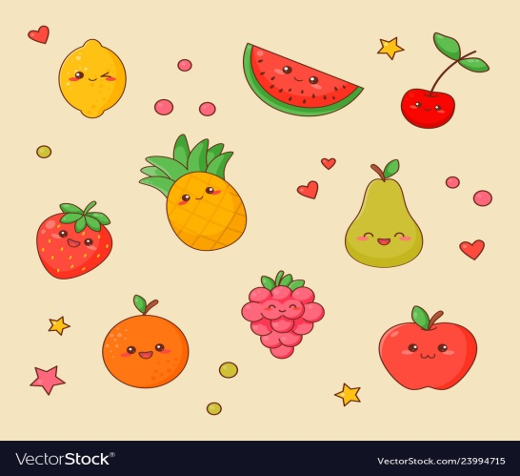


Khởi động
1

Slide 5
Con Con đọc từ sau:
Gặt lúa, nhảy nhót

Slide 6
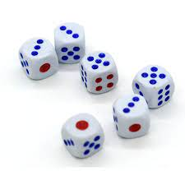
Nói từ phù hợp với tranh?

Slide 7
Con Con đọc câu sau:
Đôi mắt bé như hai vì sao.

Slide 8
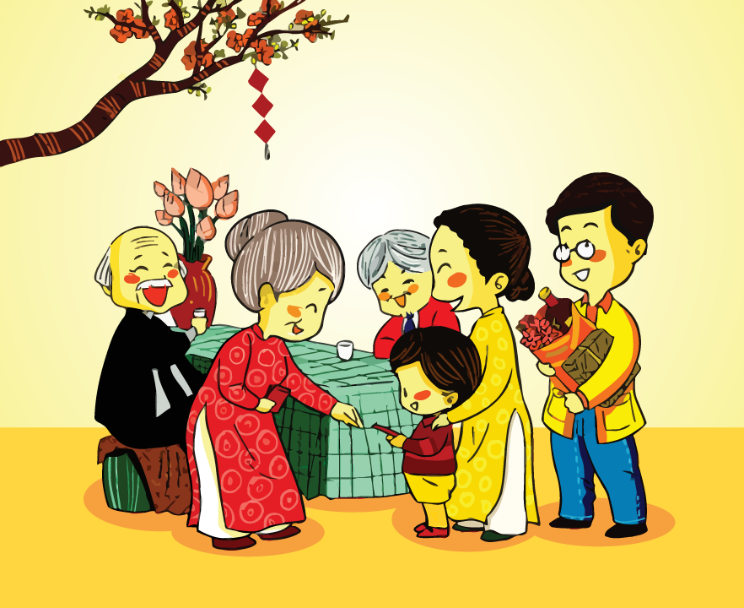
Con hãy nói câu phù hợp với nội dung tranh sau.

Slide 9
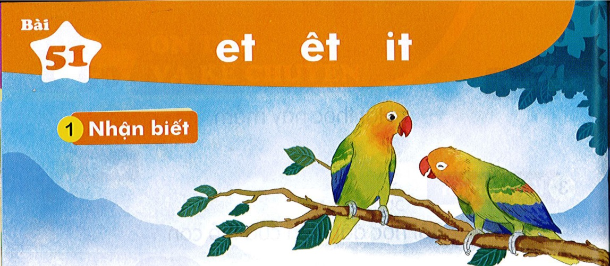


Bài
et êt it
51
Nhận biết
2
t
Đôi vẹt ríu rít mãi không hết chuyện.
et
êt

Slide 10
Đọc
3
et
êt
it
v
et
vet
.

Slide 11
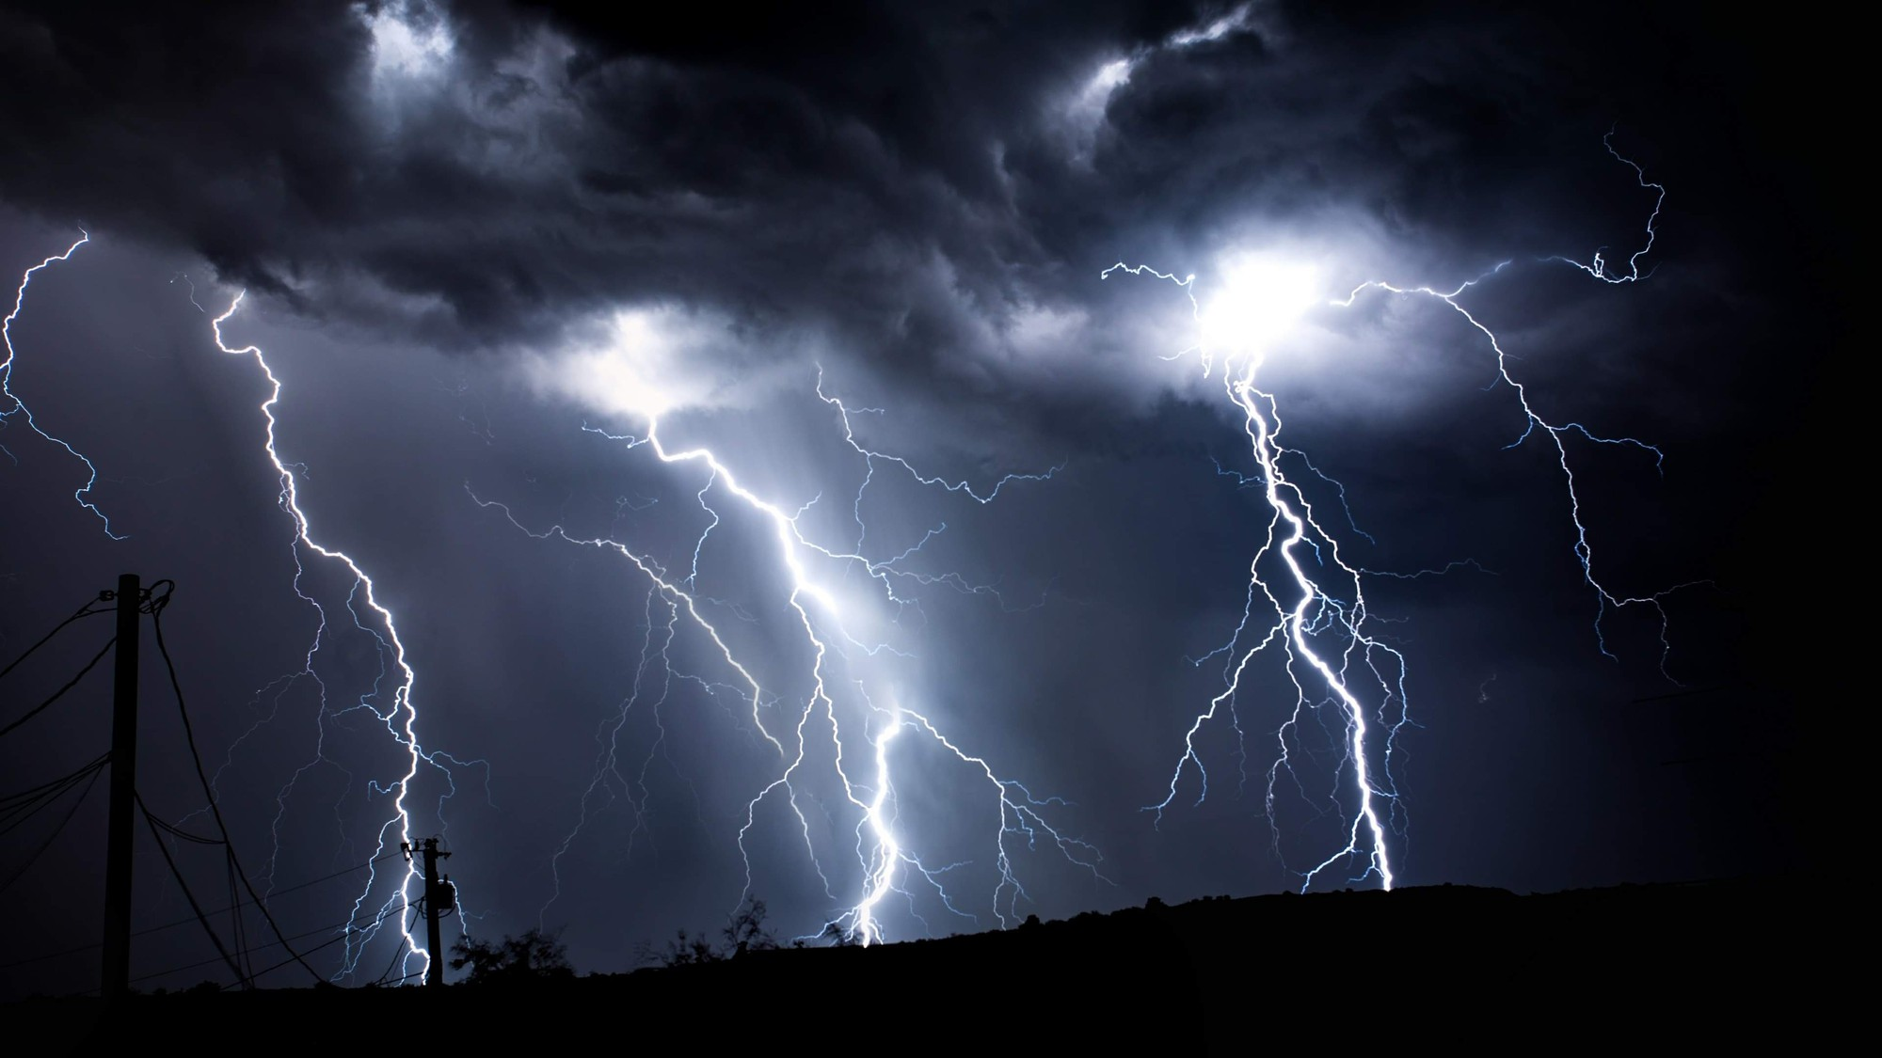
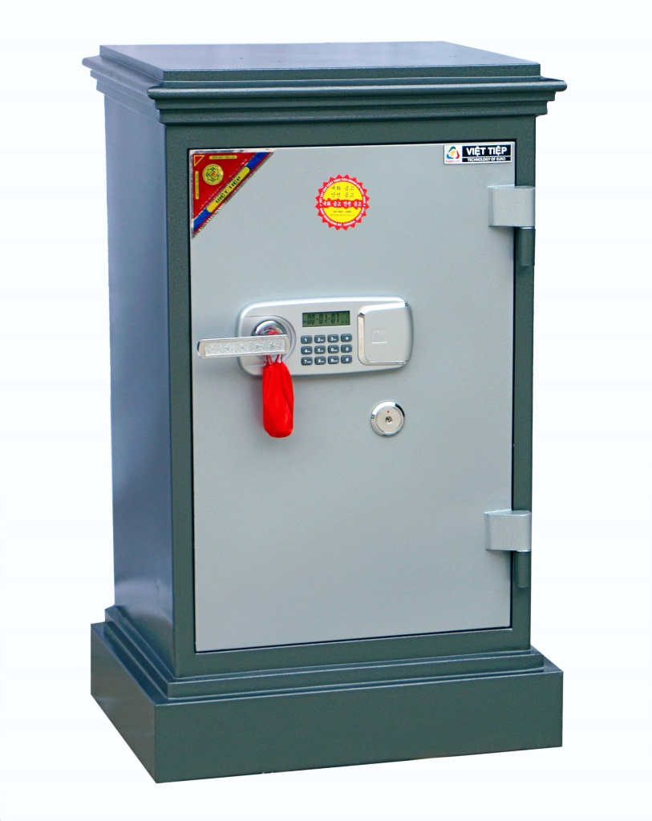
et
et
et
két
sét
vẹt

Slide 12
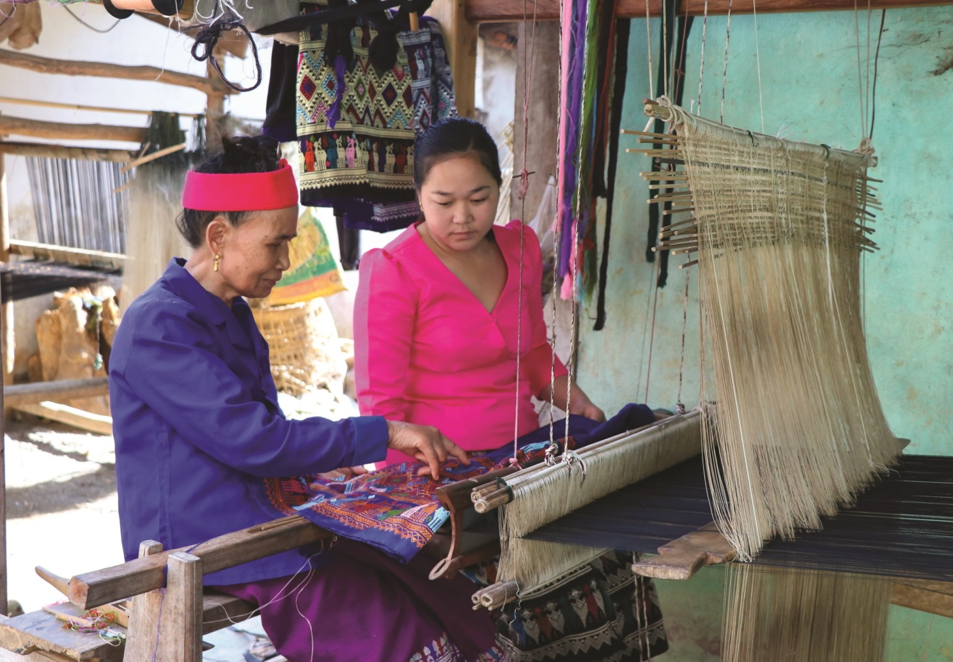
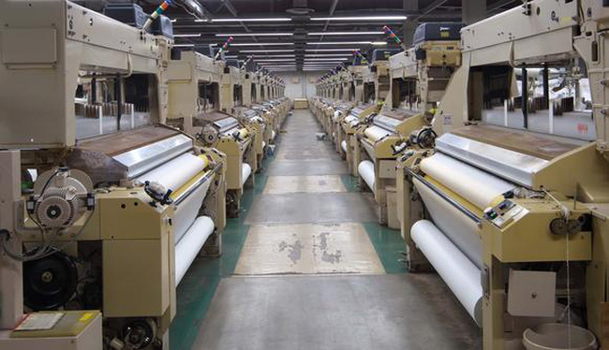
êt
êt
êt
dệt
nết
tết

Slide 13
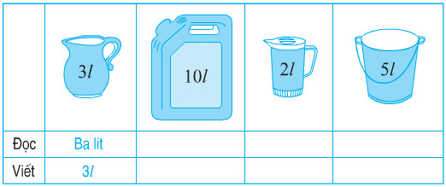

t
t
t
lít
mít
vịt

Slide 14
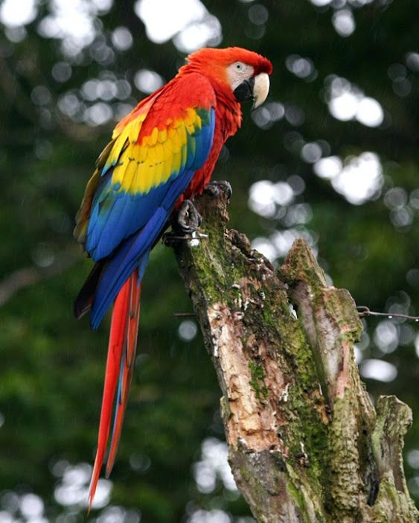
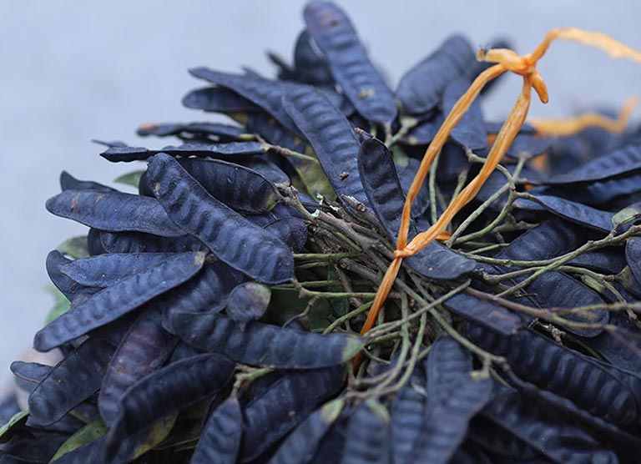
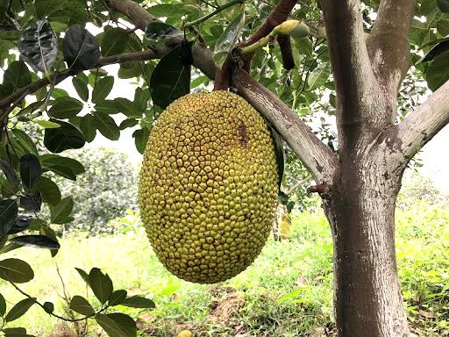
con vẹt
bồ kết
quả mít

Slide 15
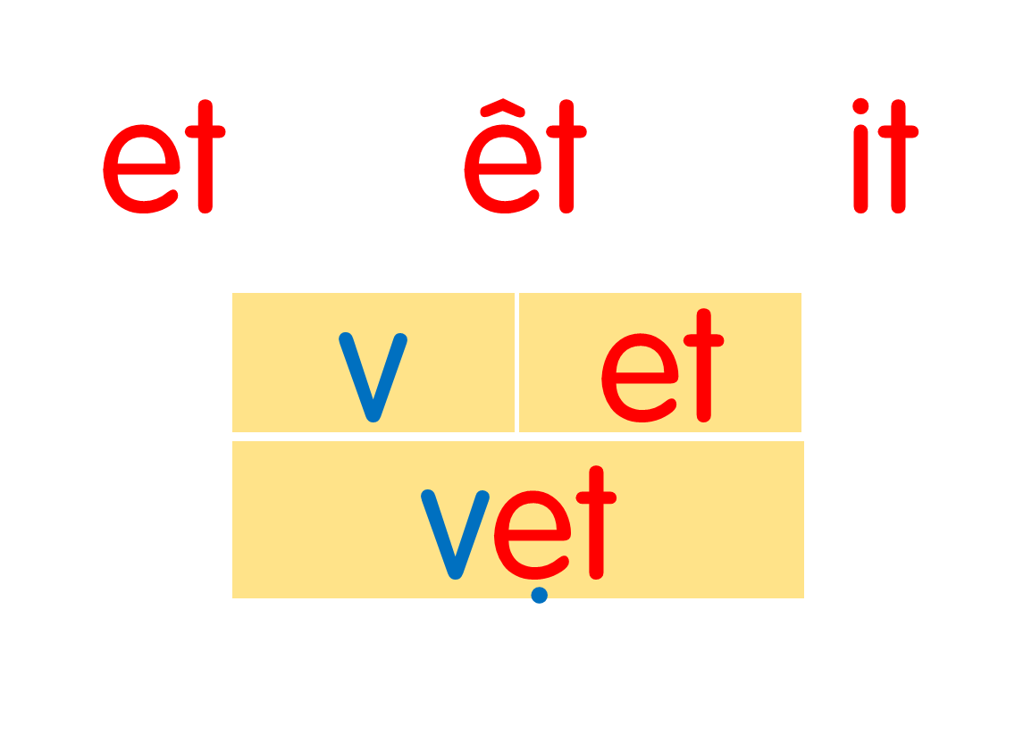
két
sét
vẹt
dệt
nết
tết
lít
mít
vịt
con vẹt
bồ kết
quả mít
Notes:
Ôn lại

Slide 16





Viết bảng

Slide 17


Slide 18
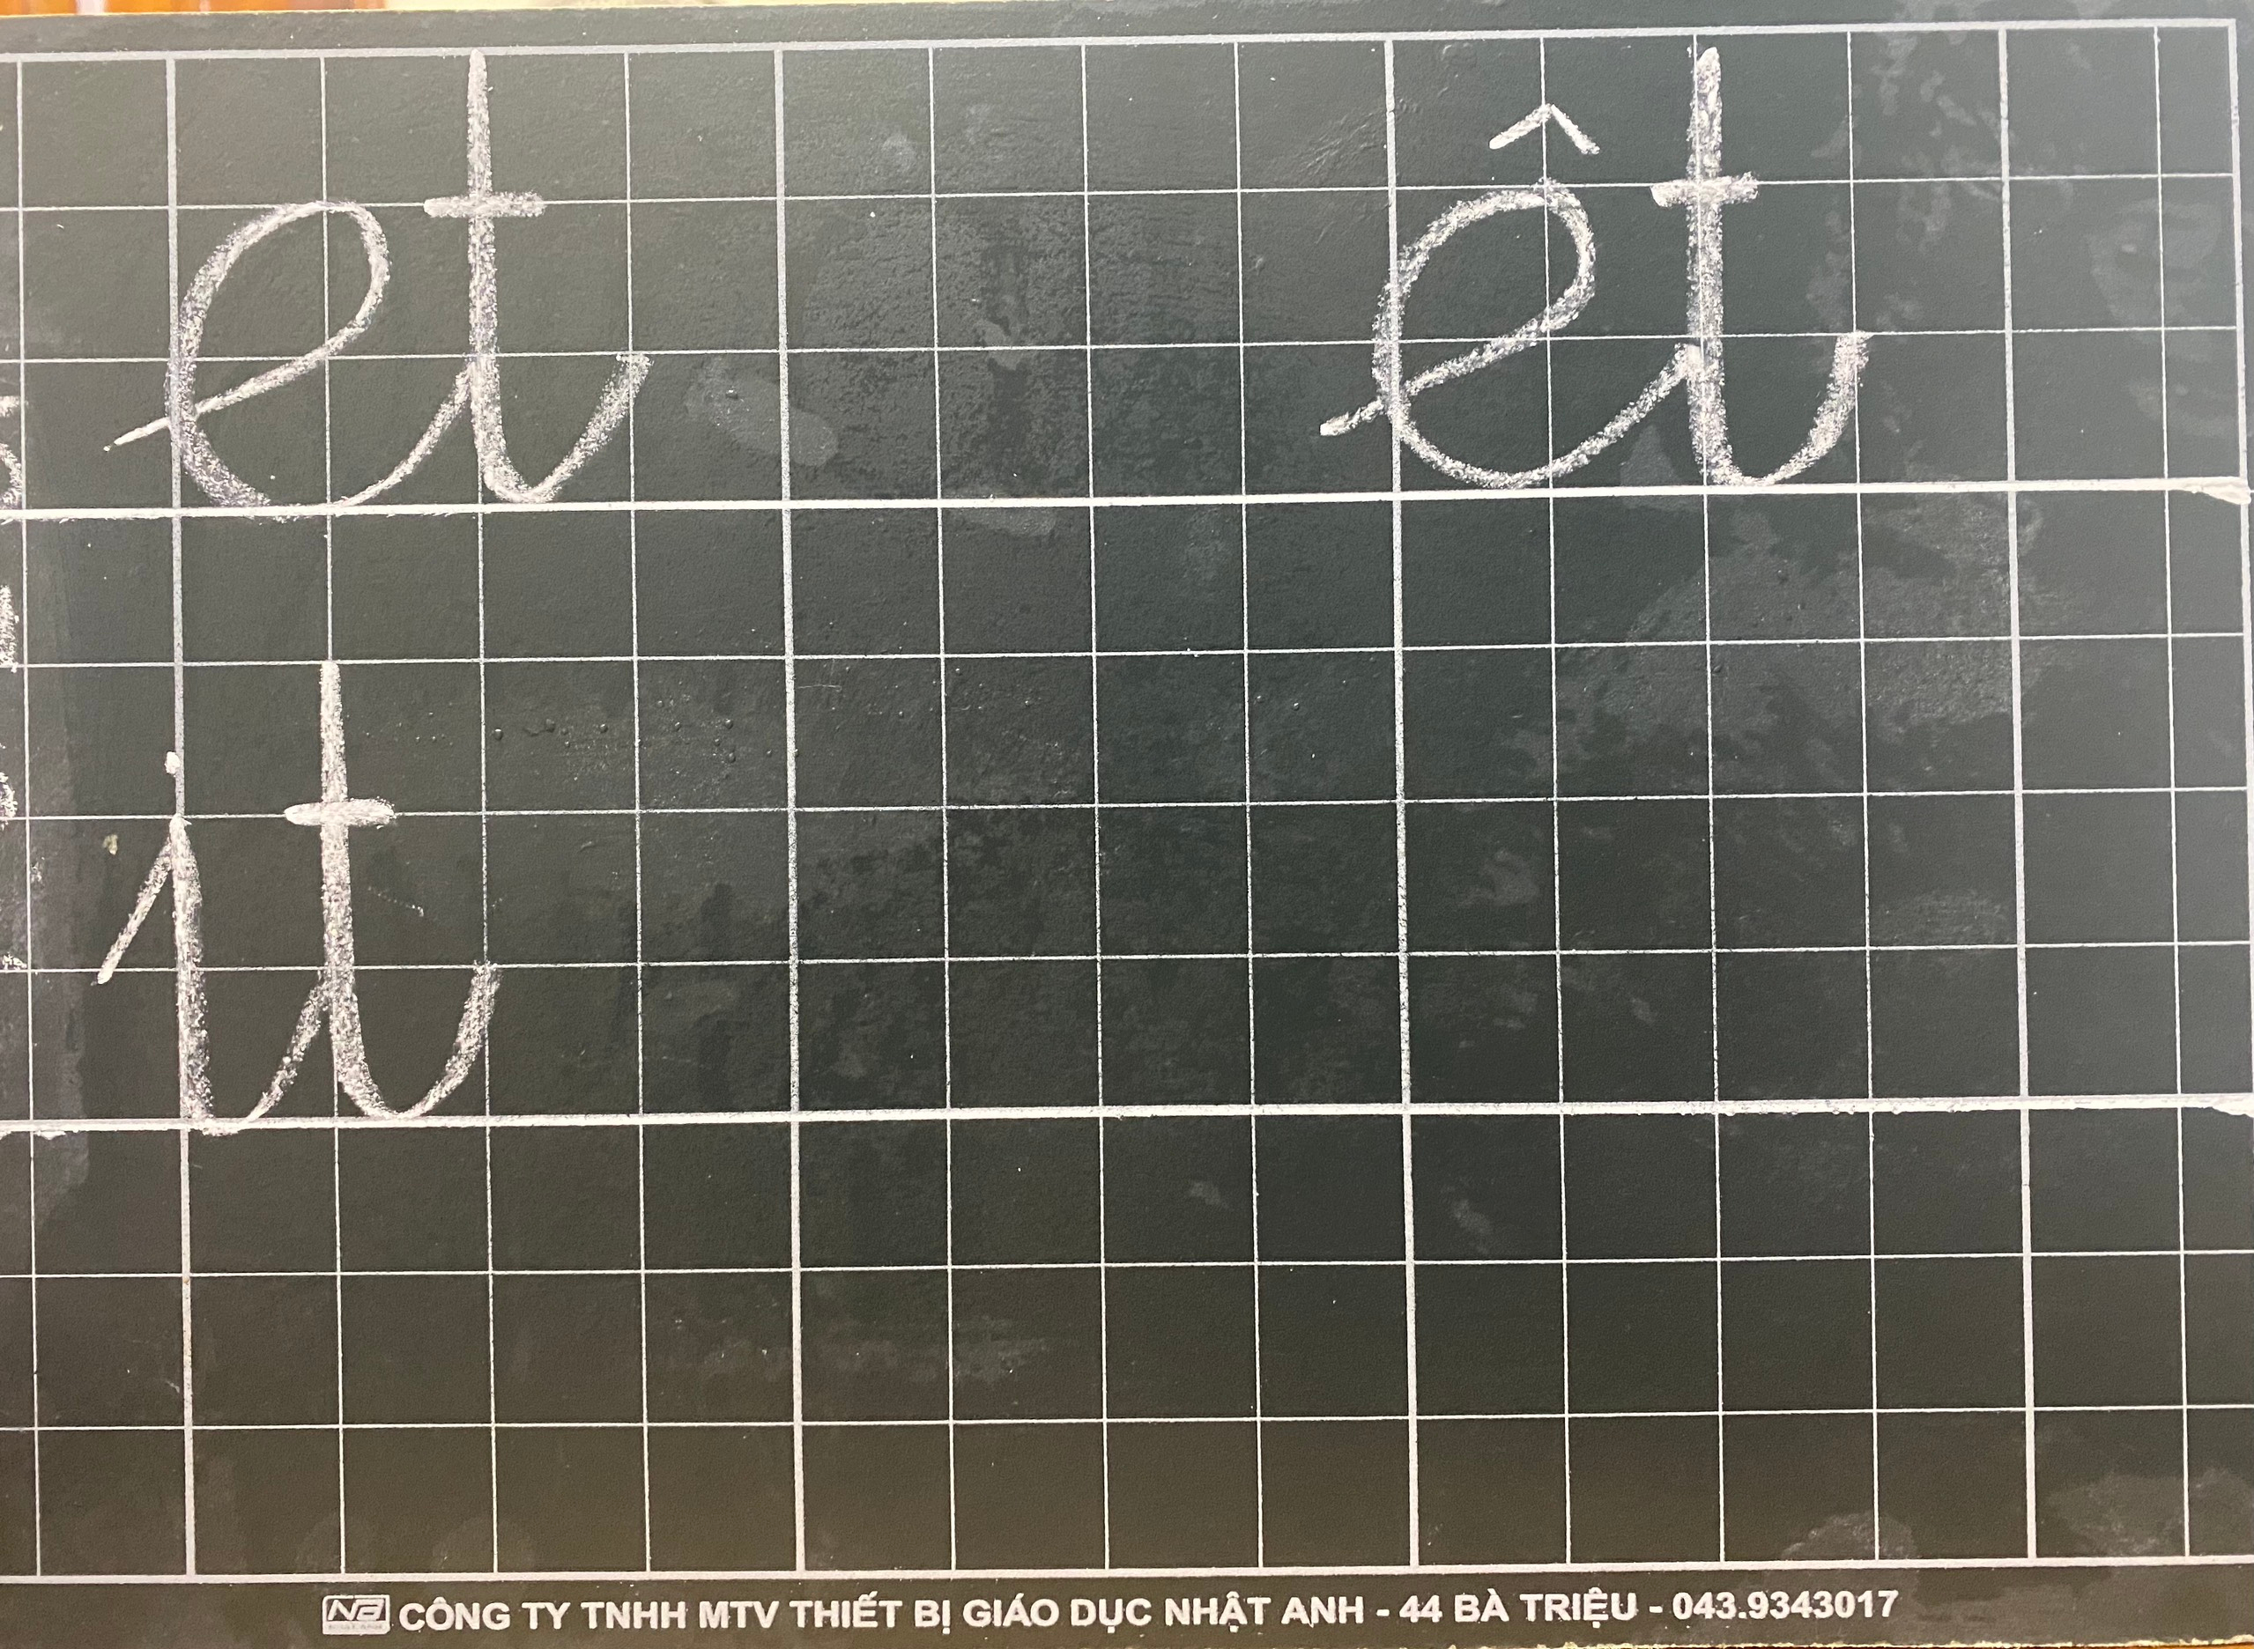

Slide 19
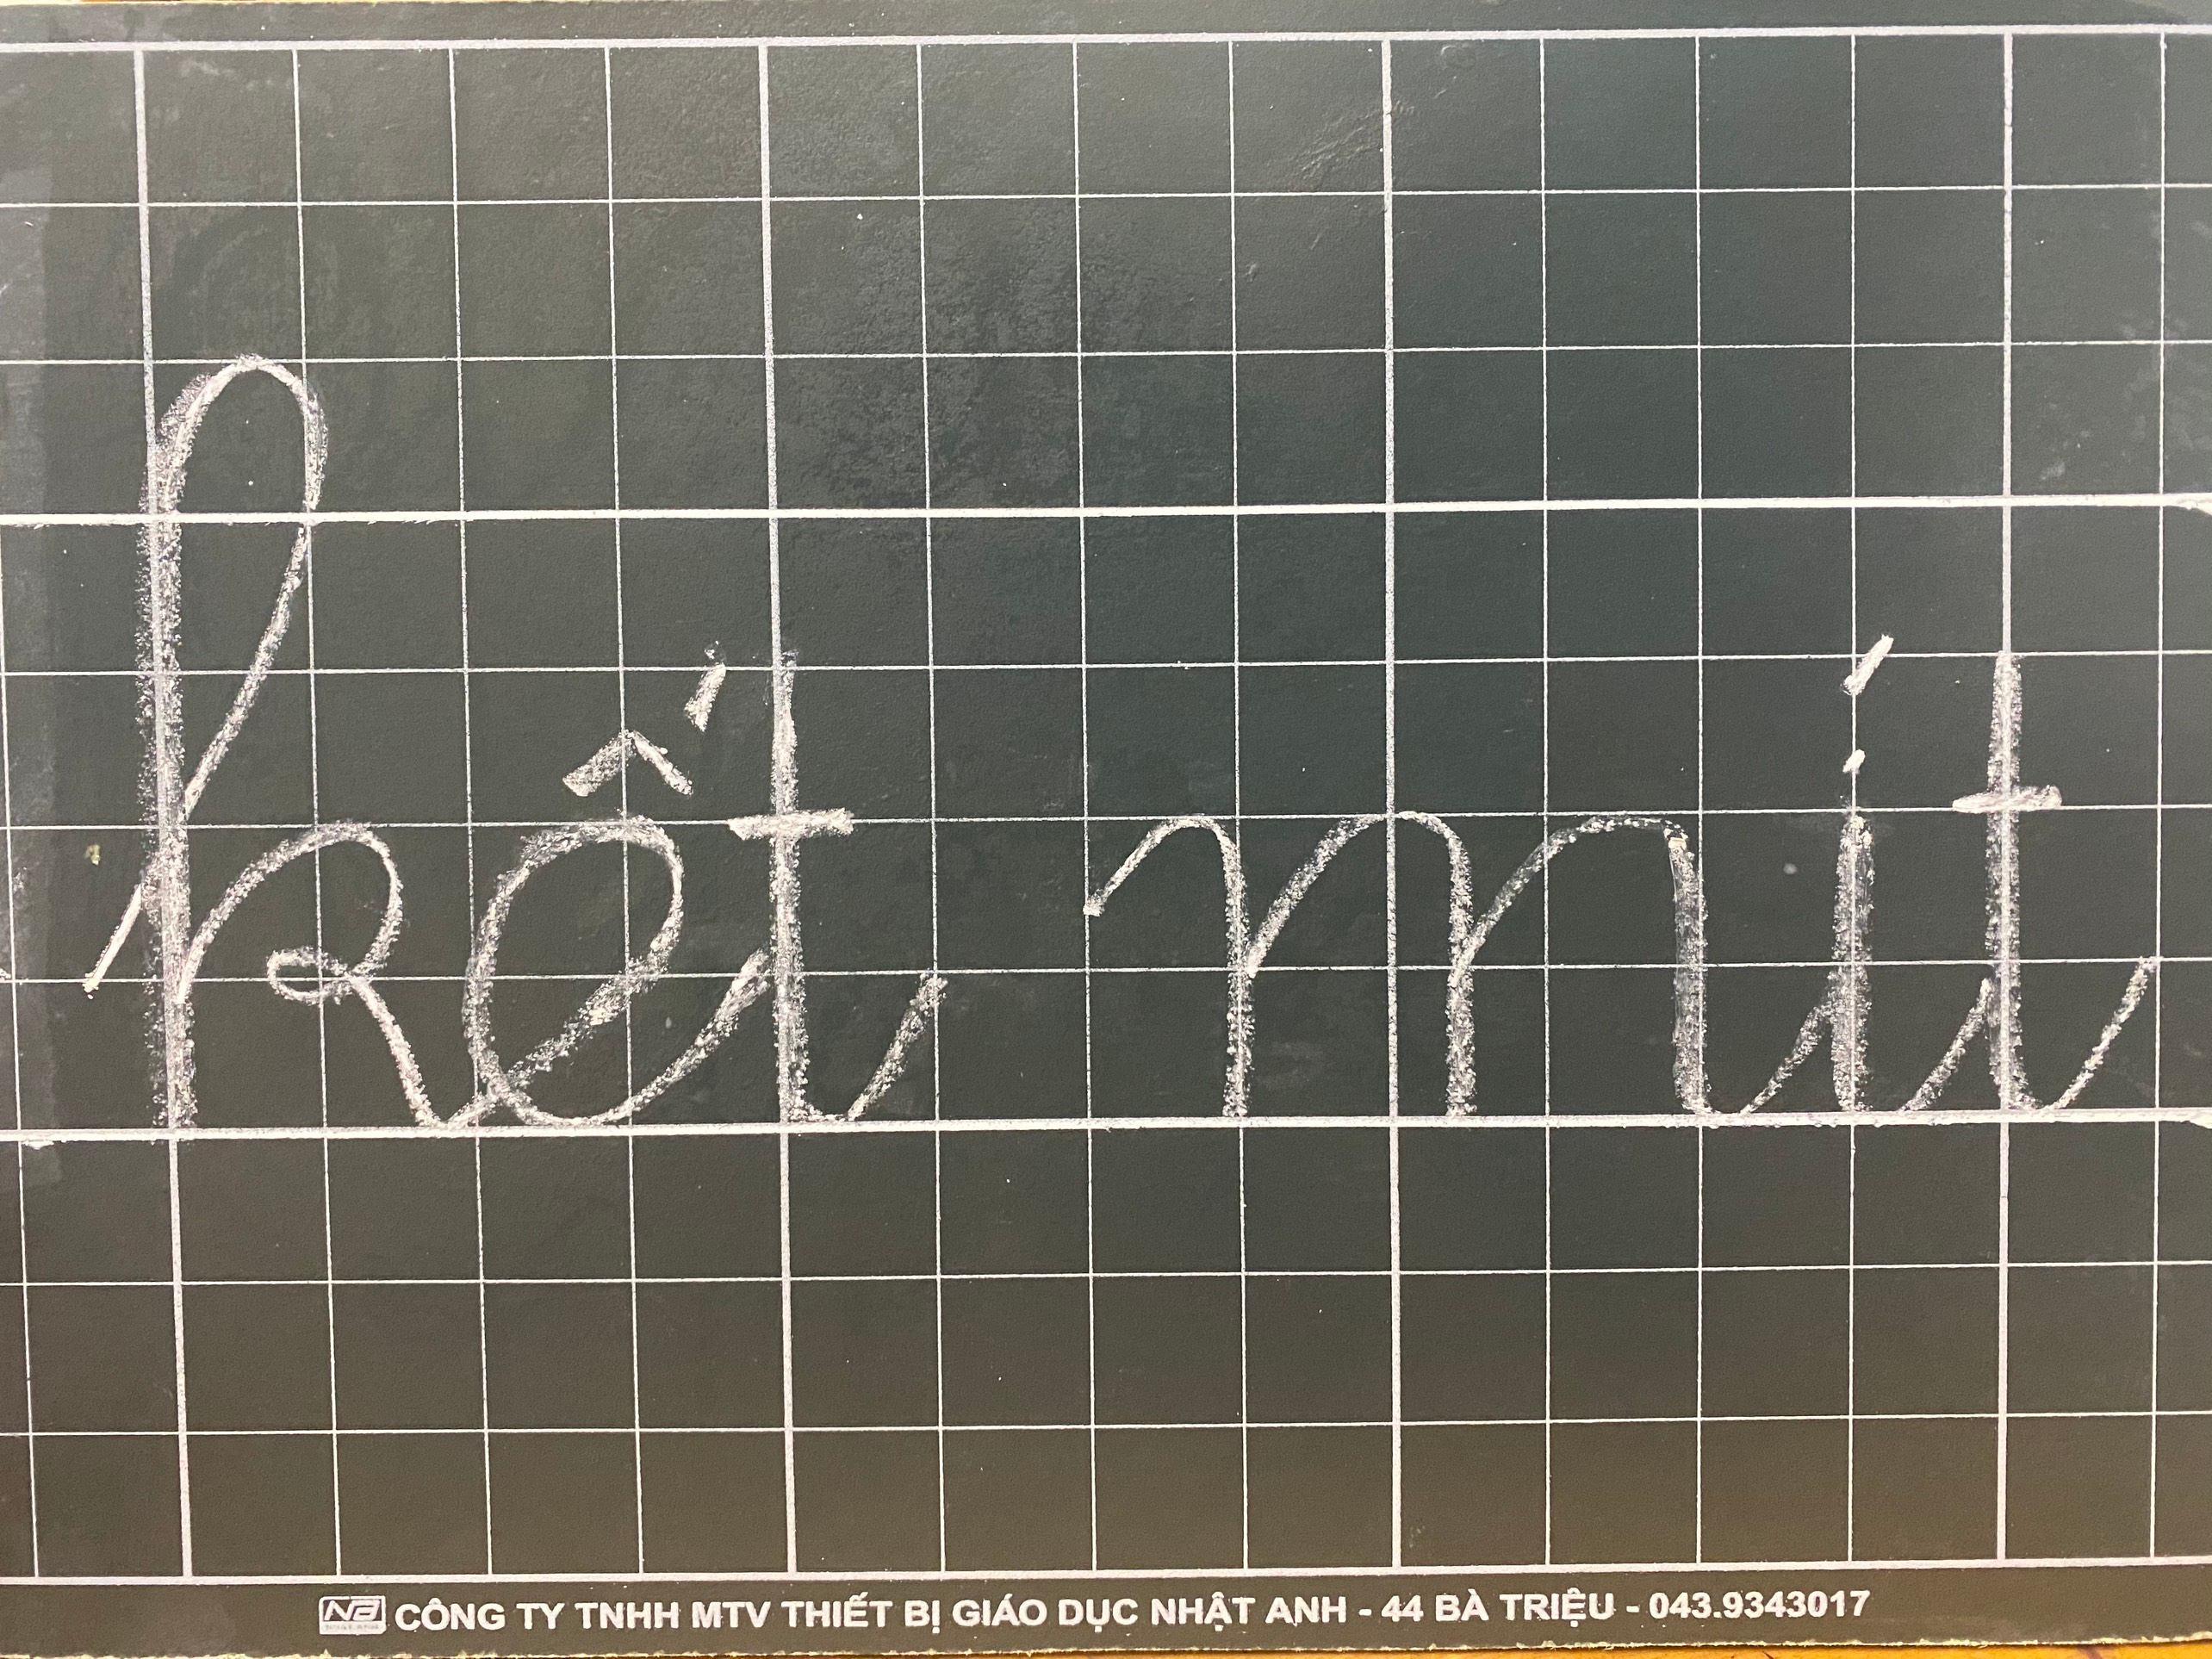

Slide 20
Viết vở

Slide 21
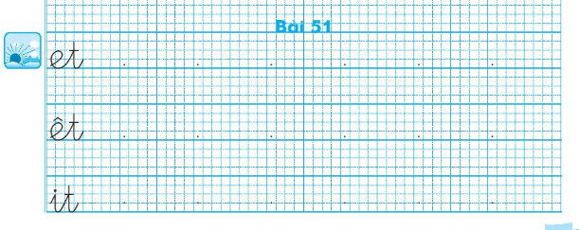
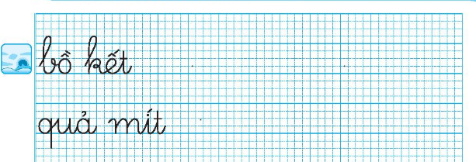

Slide 23
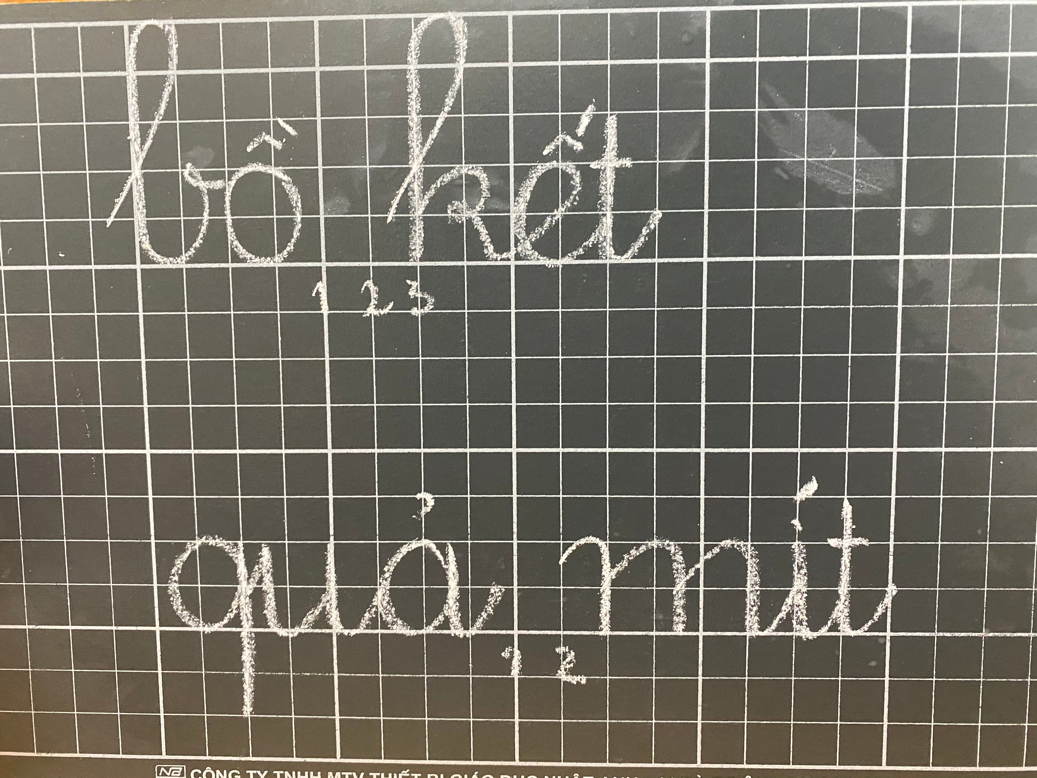

Slide 24
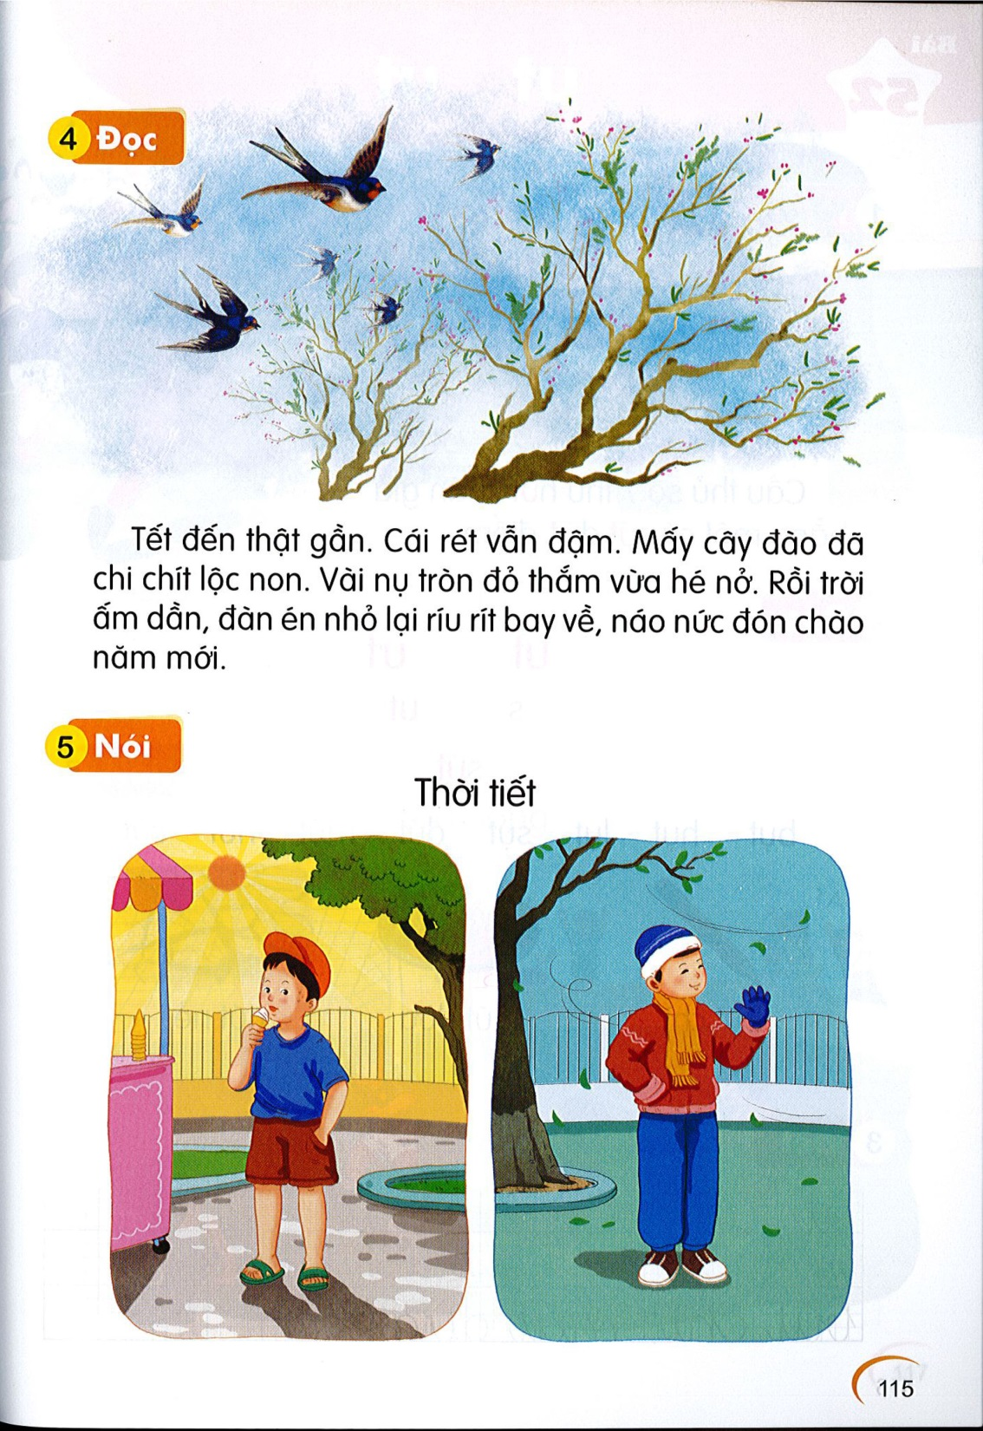
Đọc
6
Tết đến thật gần. Cái rét vẫn đậm. Mấy cây đào đã chi chít lộc non. Vài nụ tròn đỏ thắm vừa hé nở. Rồi trời ấm dần, đàn én nhỏ lại ríu rít bay về, náo nức đón chào năm mới.
Notes:
Cát Bà: Huyện Cát Hải, TP Hải Phòng

Slide 25
1
2
3
4
Tết đến thật gần. Cái rét vẫn đậm. Mấy cây đào đã chi chít lộc non. Vài nụ tròn đỏ thắm vừa hé nở. Rồi trời ấm dần, đàn én nhỏ lại ríu rít bay về, náo nức đón chào năm mới.
5

Slide 26
Tết đến thật gần. Cái rét vẫn đậm. Mấy cây đào đã chi chít lộc non. Vài nụ tròn đỏ thắm vừa hé nở. Rồi trời ấm dần, đàn én nhỏ lại ríu rít bay về, náo nức đón chào năm mới.
Cây đào có đặc điểm gì khi tết đến?
Khi tết đến gần, thời tiết như thế nào?
Loài chim nào bay về náo nức đón chào năm mới?

Slide 27
Nói
7
Thời tiết

Slide 28
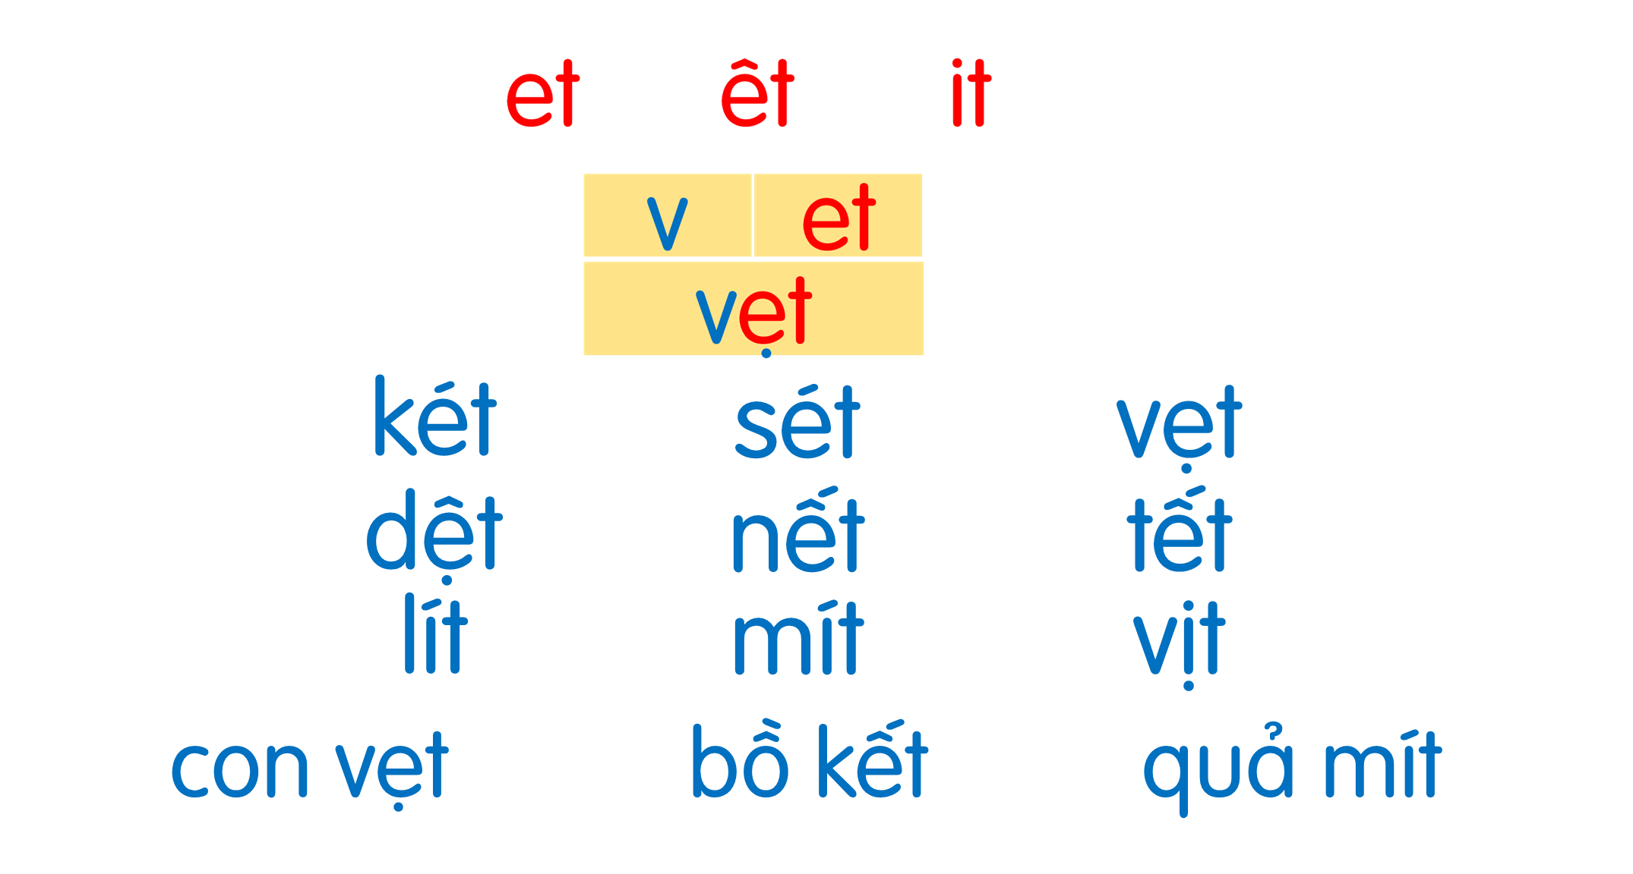
Tết đến thật gần. Cái rét vẫn đậm. Mấy cây đào đã chi chít lộc non. Vài nụ tròn đỏ thắm vừa hé nở. Rồi trời ấm dần, đàn én nhỏ lại ríu rít bay về, náo nức đón chào năm mới.

Slide 29

Dặn dò

